Slide 1
Katedra pěstování lesů
Pracovní skupina Ekologie lesa
Zaměstnanec FLD: M. Svoboda,
Postdoc CZ: Radek Bače, Pavel Janda, Václav Pouska, Vojtěch Čada
Postdoc zahraniční: Meelis Seedre, Irantzu Primicia, Rob Morrisey, Jennifer Clear
Doktorandi interní: Jaroslav Červenka, Martin Mikoláš, Volodymyr Trotsiuk, Jiří Lehejček, Zuzana Michalová, Hana Mrhalová
Doktorandi externí: Jan Rejzek, Pavla Čížková, Miroslav Havíra

Slide 2
Katedra pěstování lesů
Výzkum
1. Dynamika a funkce lesních ekosystémů
- disturbance a jejich vliv na primární lesy
- struktura a dynamika lesních ekosystémů
- vliv abiotických a klimatických faktorů na růst stromů
- management lesa a cyklus uhlíku
- dlouhodobý vývoj druhové složení v lesích
2. Management lesa a biodiverzita
- lesnický management a jeho vliv na biodiverzitu

Slide 3
Katedra pěstování lesů
1. Dynamika a funkce lesních ekosystémů
Disturbance a jejich vliv na primární lesy
- projekty: GAČR, MŠMT
- lokality: ČR, Slovensko, Rumunsko, Ukrajina, Slovinsko, Bosna a Hercegovina, Německo
- personální obsazení: P. Janda, R. Bače, V. Čada, R. Morrisey, V. Trotsiuk, M. Mikoláš, H. Mrhalová, J. Rejzek
- vybavení: dendrochronologická laboratoř

Slide 4
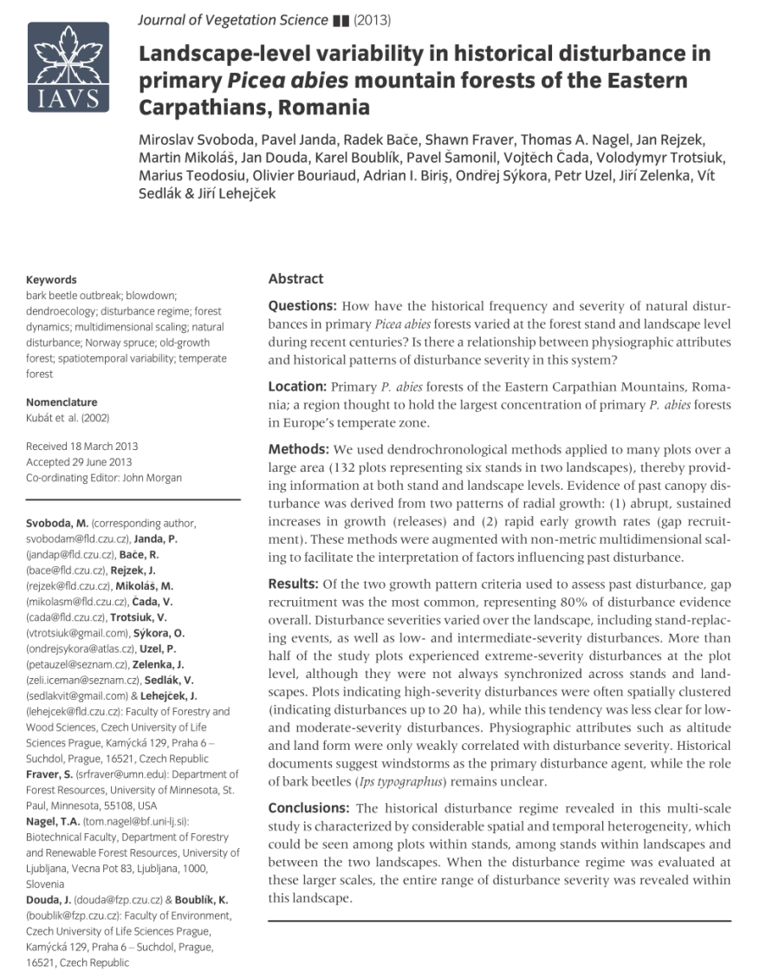
Katedra pěstování lesů
Výzkum
1. Dynamika a funkce lesních ekosystémů
- disturbance a jejich vliv na primární lesy

Slide 5
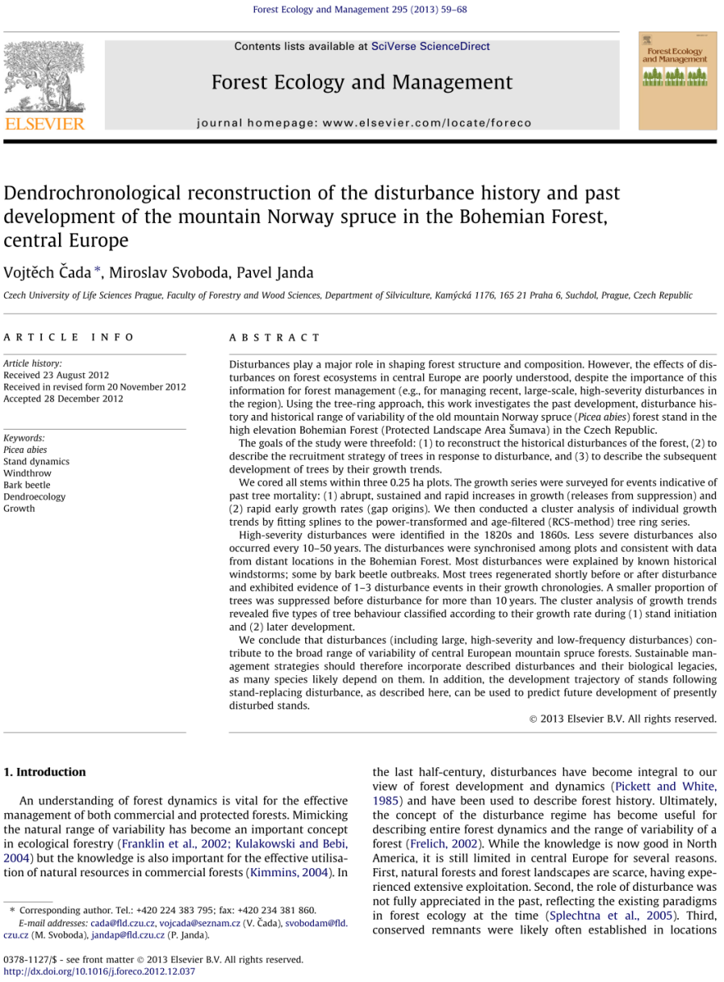
Katedra pěstování lesů
Výzkum
1. Dynamika a funkce lesních ekosystémů
- disturbance a jejich vliv na primární lesy

Slide 6
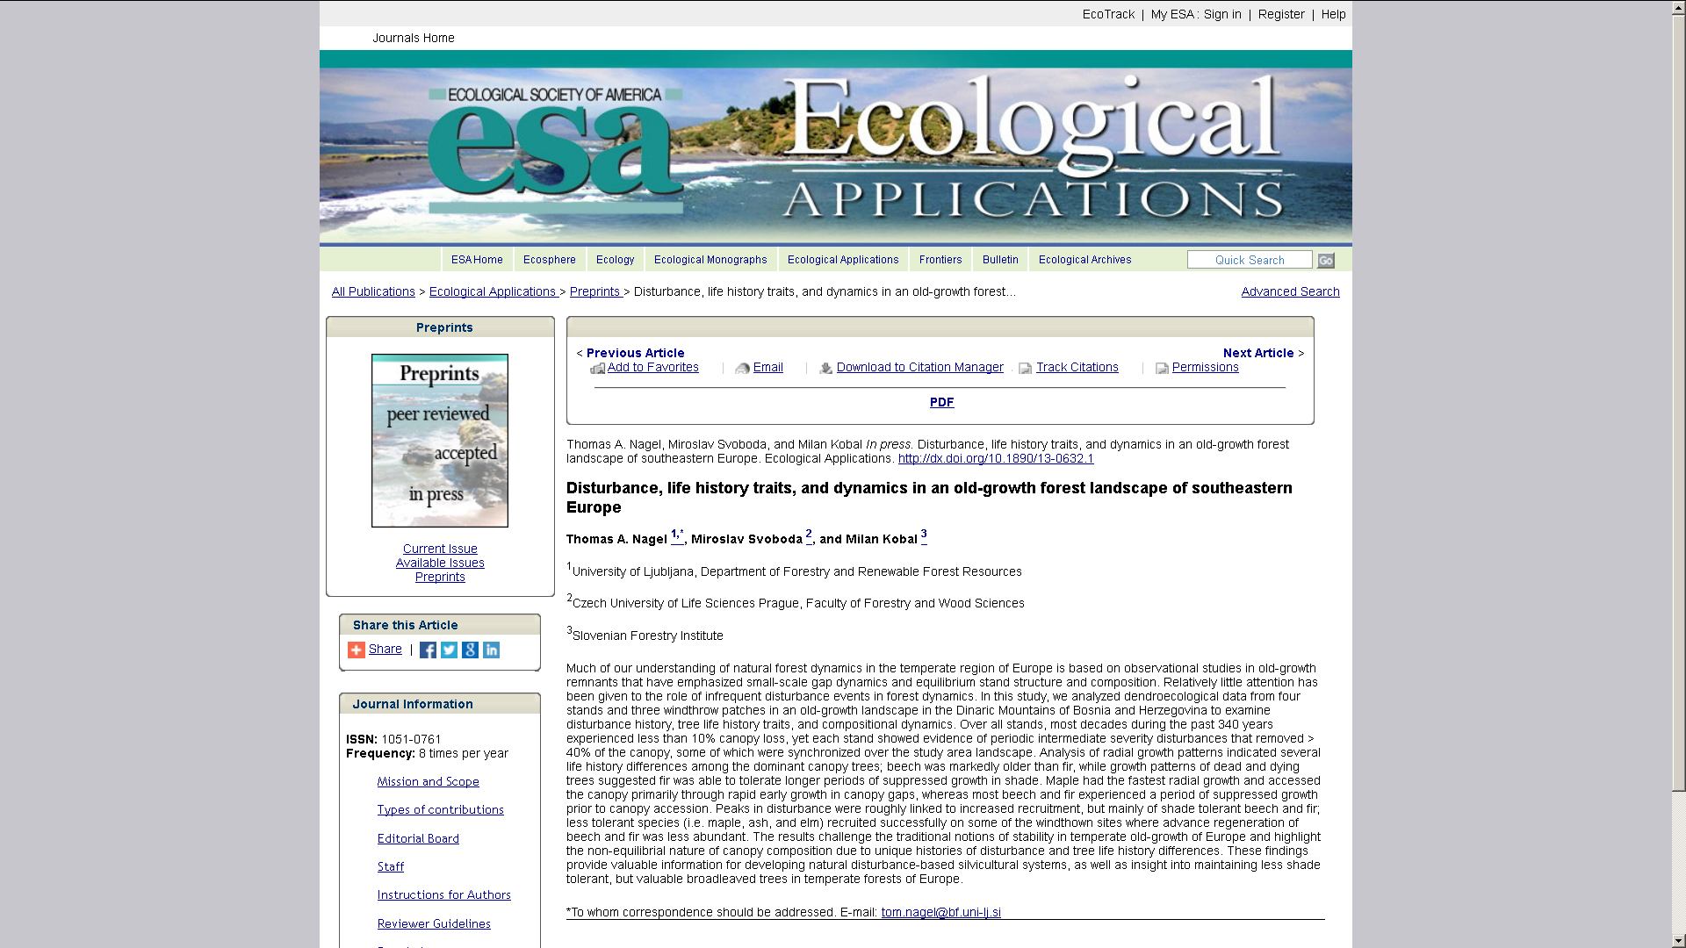
Katedra pěstování lesů
Výzkum
1. Dynamika a funkce lesních ekosystémů
- disturbance a jejich vliv na primární lesy

Slide 7
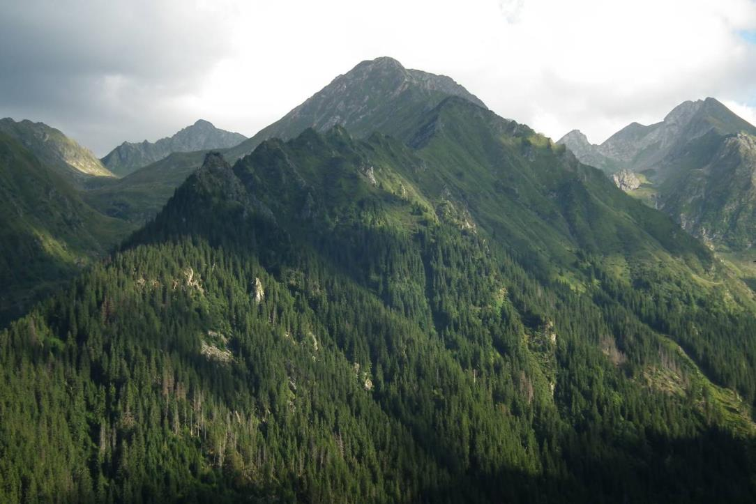

Slide 8
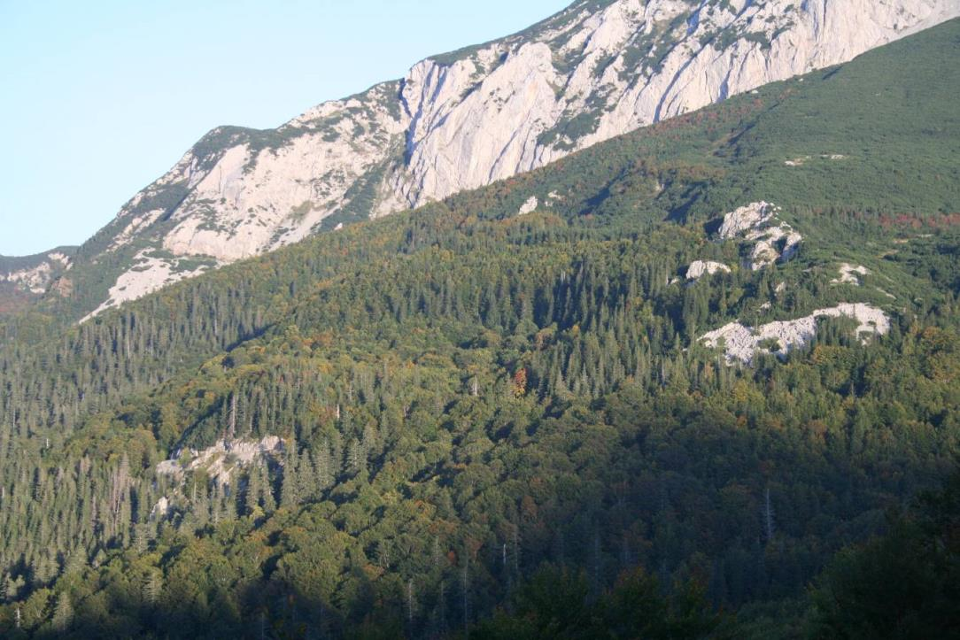

Slide 9
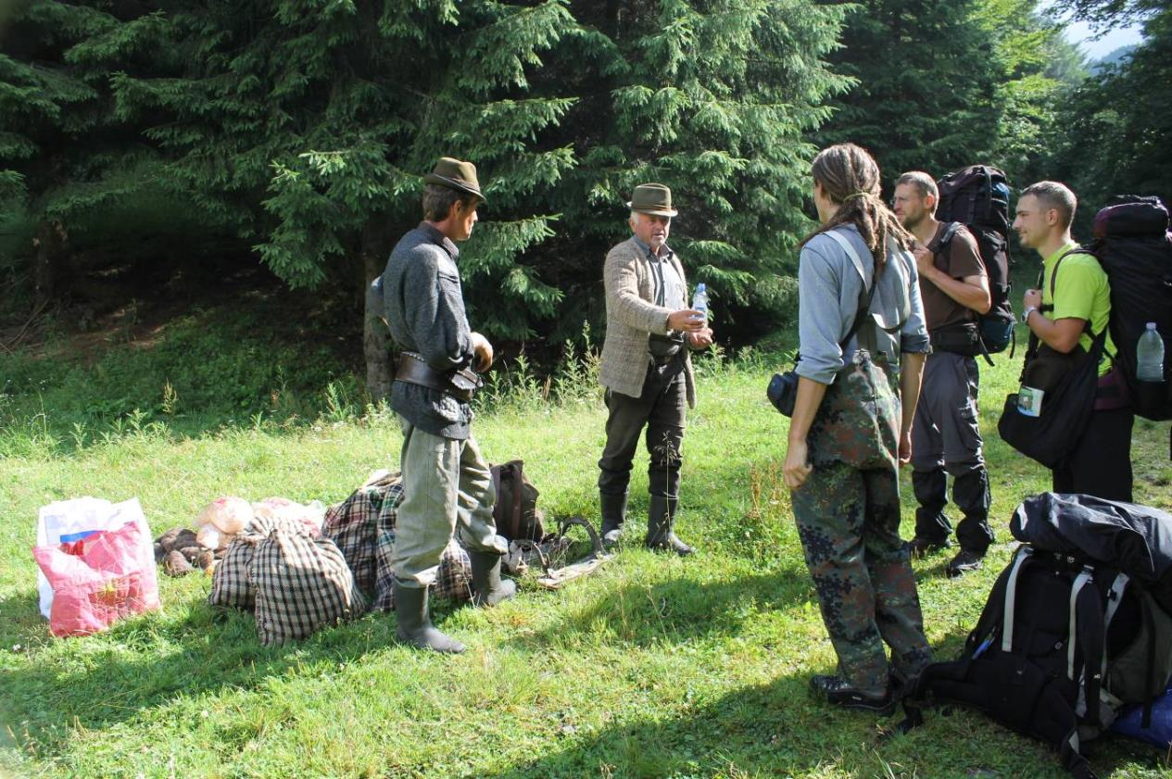

Slide 10
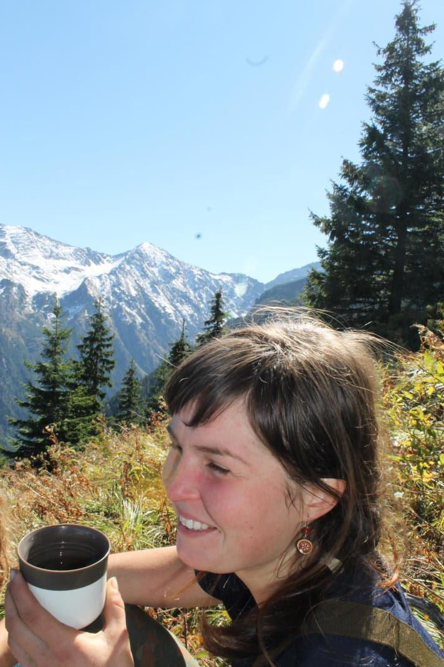

Slide 11
Katedra pěstování lesů
1. Dynamika a funkce lesních ekosystémů
Struktura a dynamika lesních ekosystémů
- projekty: GAČR, MŠMT, COST
- lokality: ČR, Slovensko, Rumunsko, Ukrajina, Bosna a Hercegovina
- personální obsazení: P. Janda, R. Bače, V. Čada, V. Pouska, R. Morrisey, V. Trotsiuk, J. Červenka, P. Čížková
- vybavení: dendrochronologická laboratoř, využití technologie Field Map, hemisférické fotografie, dendrometry,

Slide 12
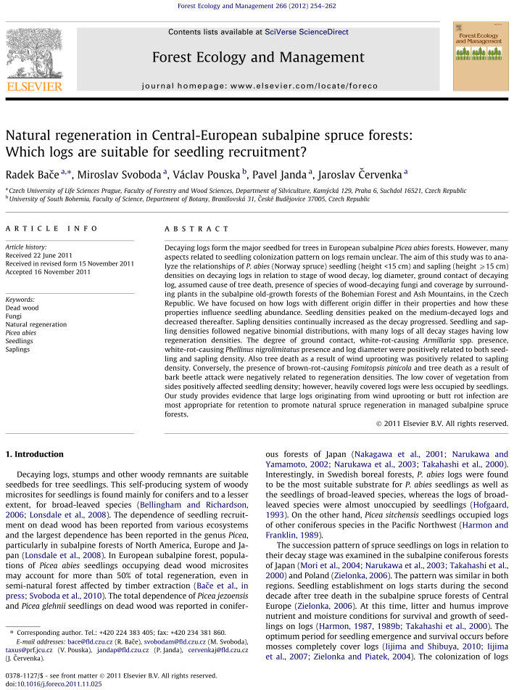
Katedra pěstování lesů
Výzkum
1. Dynamika a funkce lesních ekosystémů
- disturbance a jejich vliv na primární lesy

Slide 13
Katedra pěstování lesů
1. Dynamika a funkce lesních ekosystémů
Vliv abiotických a klimatických faktorů na růst stromů
- projekty: GAČR, MŠMT, COST
- lokality: Evropa, Afrika
- personální obsazení: V. Čada, I. Primica, P. Janda, V. Trotsiuk
- vybavení: dendrochronologická laboratoř, izotopové analýzy, dendrometry

Slide 14
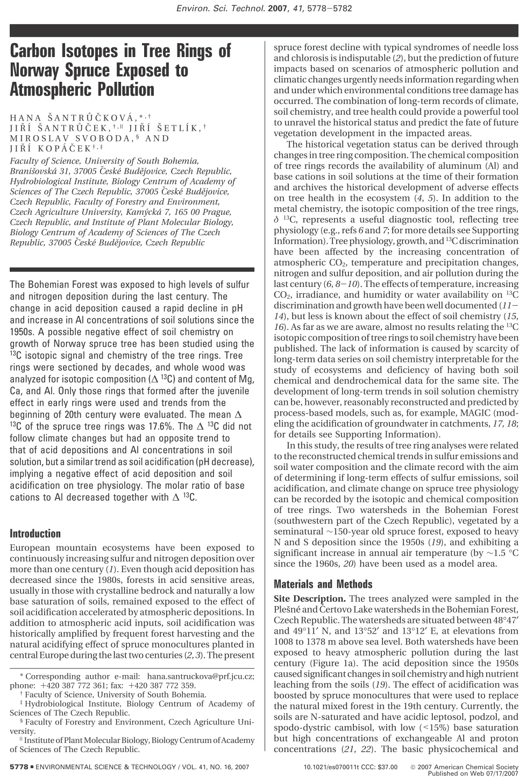
Katedra pěstování lesů
Výzkum
1. Dynamika a funkce lesních ekosystémů
- disturbance a jejich vliv na primární lesy

Slide 15
Katedra pěstování lesů
1. Dynamika a funkce lesních ekosystémů
Management lesa a cyklus uhlíku
- projekty: EU FP7
- lokality: Evropa
- personální obsazení: M. Seedre, P. Janda, R. Bače
Dlouhodobý vývoj druhového složení v lesích
- personální obsazení: J. Clear, J. Lehejček
- lokality: Slovensko, ČR, Grónsko, Špicberky

Slide 16
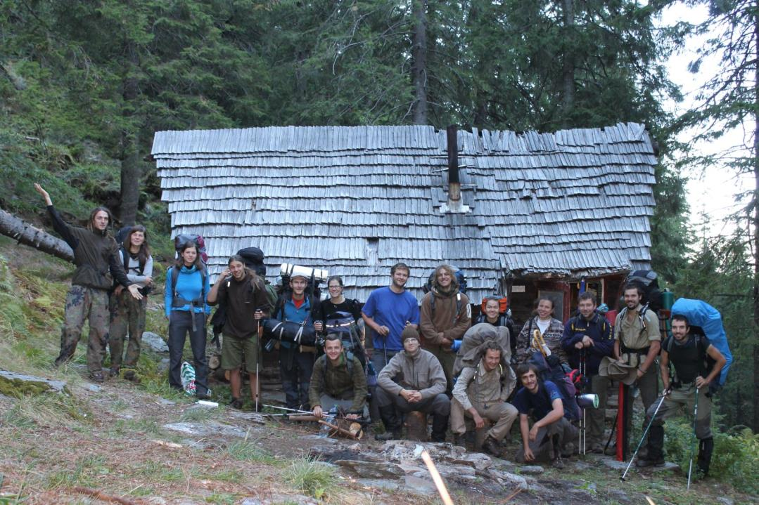

Slide 17
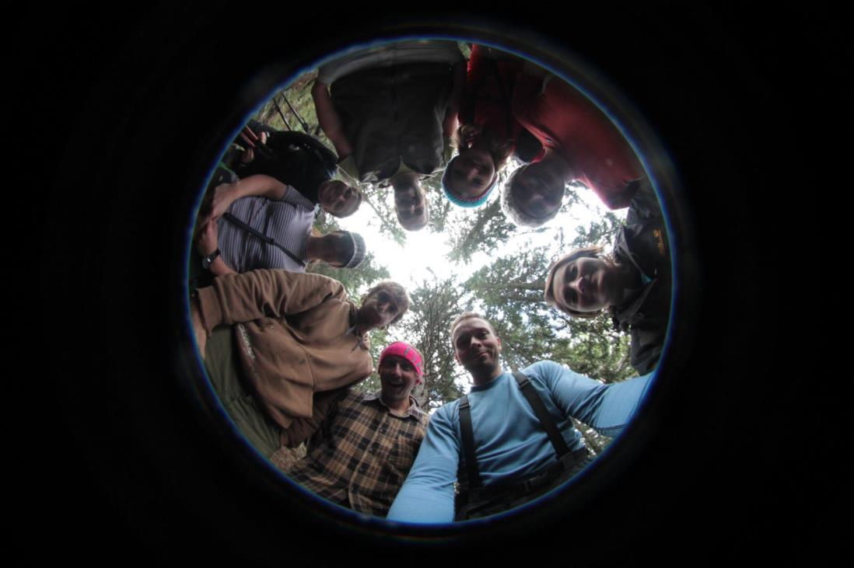

Slide 18
Katedra pěstování lesů
2. Management lesa a biodiverzita
Lesnický management a jeho vliv na biodiverzitu
- projekty: GAČR, NAZV
- lokality: Slovensko, Rumunsko, ČR – Šumava, Soutok, Podyjí
- personální obsazení: V. Pouska, R. Bače, M. Mikoláš,

Slide 19
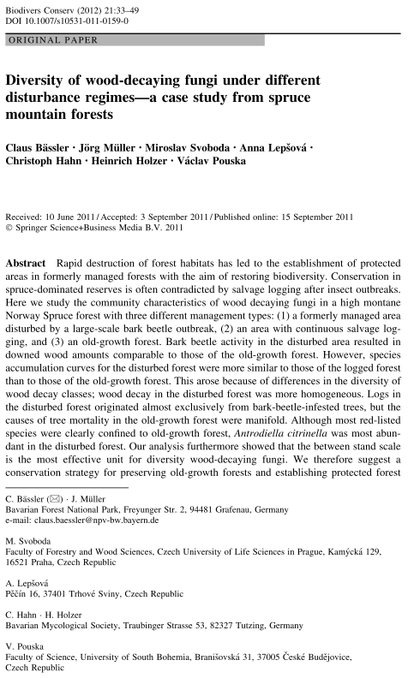
Katedra pěstování lesů
Výzkum
1. Dynamika a funkce lesních ekosystémů
- disturbance a jejich vliv na primární lesy

Slide 20
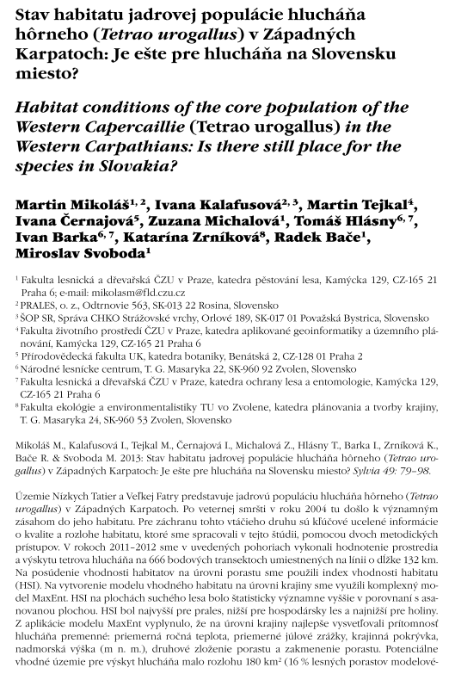
Katedra pěstování lesů
Výzkum
1. Dynamika a funkce lesních ekosystémů
- disturbance a jejich vliv na primární lesy

